Slide 1
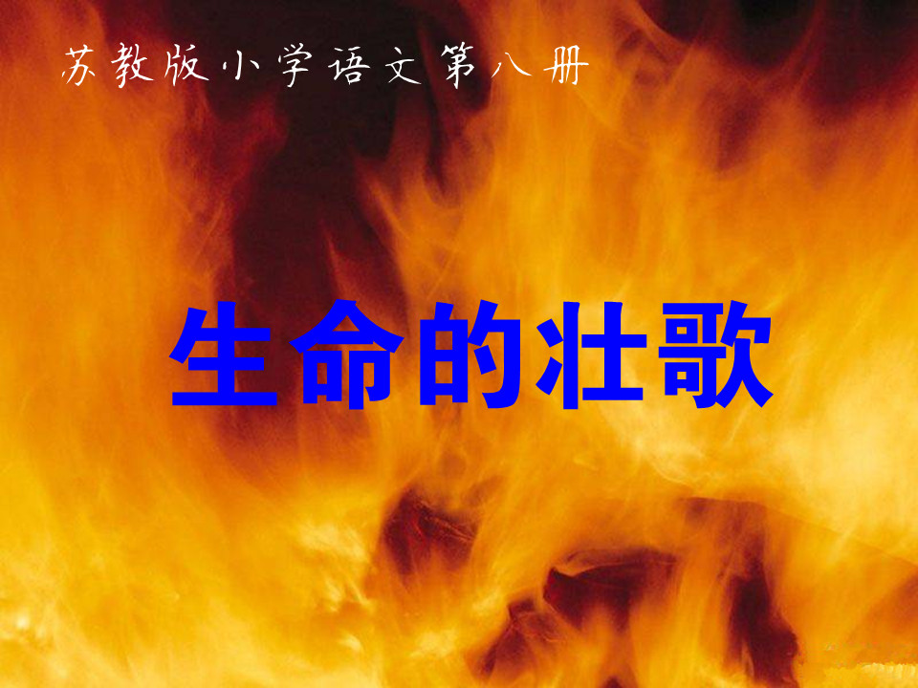
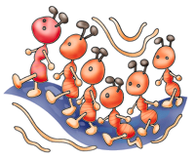

Slide 2


猜 猜 看
个子不大，能量不小，团结互助，勇敢勤劳，能啃骨头，会挖地道，行军作战，井井有条。

Slide 3

liàn qiū líng liàn
链 丘 陵 怜
项链 丘陵 可怜
链条 山丘 陵园 怜爱

Slide 4
xī sì chòu jù luàn
惜 肆 臭 俱 乱
惋惜 肆虐 焦臭 肝胆俱裂 眼花缭乱
可惜 放肆 发臭 万事俱备 混乱

Slide 5
焚烧 烧焦 灼焦 焦臭
束手待毙 肝胆俱裂

Slide 6
火舌 舐动
火海
火神 肆虐

Slide 7
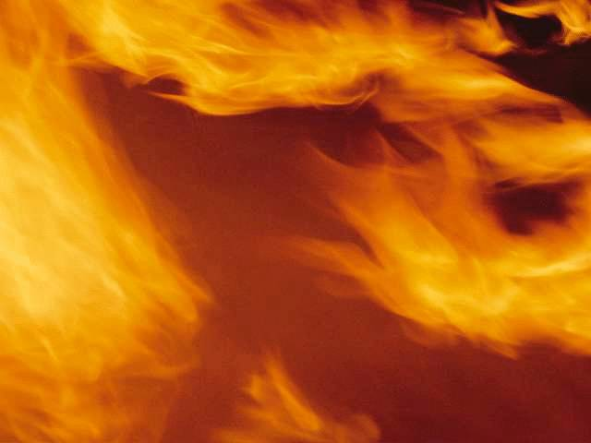

顺着风势走着的火舌活像一串红色的项链，开始围向一个小小的丘陵。
火神肆虐的热浪／已夹杂着／蚂蚁被焚烧／而发出的焦臭气味。

Slide 8
1. 按“起火－被火包围－扭成蚁团突围－成功冲进河流的”顺序给文章分层。
2. 说说课文的主要内容。

Slide 9
课文讲的是临河的一片草丛起火了，一群蚂蚁在大火的围攻下，利用集体的力量聪明地扭成一团，在外层蚂蚁的舍身保护下，逃出火海的故事。

Slide 10
想一想 说一说
顺着风势走着的火舌活像一串红色的项链，开始围向一个小小的丘陵。
这是一串怎样的链子？

Slide 11
顺着风势走着的火舌活像一串红色的项链，开始围向一个小小的丘陵。

Slide 12
想一想 说一说
火神肆虐的热浪已夹杂着蚂蚁被焚烧而发出的焦臭气味。
这气味让你明白了什么？你能想几个表示情况十分危急的词语吗？
火烧眉毛 十万火急 危在旦夕 千钧一发

Slide 13
在生死攸关的时刻，蚂蚁们是怎么做的呢？请同学们从课文中找到相关的句子划下来，并读一读。

Slide 14
可万万没有想到，这区区弱者并没有束手待毙，竟开始迅速地扭成一团，突然向着河岸方向突围。
“束手待毙”是说捆起自己的双手等死。比喻遇到困难和危险不积极想办法应对，而是消极地等待死亡或失败。
“没有束手待毙”、“迅速地扭成一团”表现了蚂蚁们在危险面前的 。

Slide 15


肯定
“这群可怜的蚂蚁 要葬身火海了！”我心里 地想着。
惋惜
我们随着他指点的方向看去，可不是，被火舌缩小的包围圈里已是黑压压的一片。
火神肆虐的热浪已夹杂着蚂蚁被焚烧而发出的焦臭气味。

Slide 16
显然，这外层被灼焦的蚁国英雄们至死也不松动分毫，肝胆俱裂也不放弃自己的岗位。
“肝胆俱裂”是什么意思？
俱：全部。肝和胆都已经裂开了，形容生命处在极度危险的状态。非常痛苦。

Slide 17
说一说
蚂蚁这么弱小，为什么称他们为英雄呢？

Slide 18
这些弱小的蚂蚁，在灾难来临的时候，却是这样的沉着、坚定、团结一致，勇于献身，蚂蚁不愧为英雄!
它们用自己宝贵的生命和可贵的精神谱写了一曲悲壮的赞歌。

Slide 19
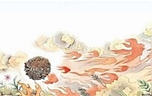
一会儿，蚁团冲进了河流里，随着向对岸的滚动，河面上升腾起一层薄薄的烟雾……

Slide 20
我想对外层的蚂蚁英雄说： 。
我想对生存下来的蚂蚁说： 。
我想对那个不慎的游客说： 。

Slide 21
读完这个关于生命的故事，我们内心一定有很多想法，你们想到了什么？

Slide 22
蚁国英雄
火神肆虐不待毙，
结团突围向外冲。
肝胆俱裂浑不怕，
甘当蚁国真英雄！

Slide 23
生 命
生命是盛开的花朵，绽放美丽；生命是精美的小诗，清澈流畅；生命是优美的乐曲，和谐悠扬；生命是流淌的江河，奔流不息。

Slide 24
尊重生命！
尊重卑微！

